Slide 1




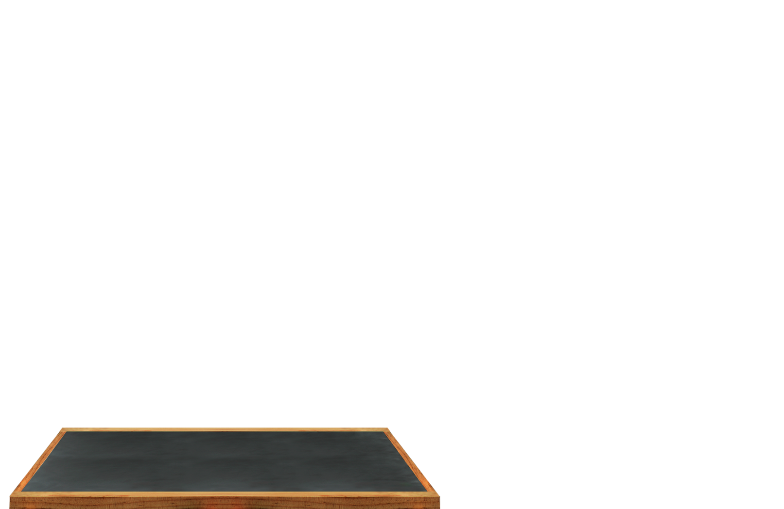

BÀI HỌC STEM
Môn Khoa học tự nhiên 6
CHẾ TẠO MÔ HÌNHTẾ BÀO
Gv: Nguyễn Thị Nguyên
Trường THCS Yên Sơn

Slide 2



Slide 3



Tom and jerry
Nhấn nút Play để bắt đầu.
Đọc kỹ nội dung câu hỏi, nhấn chọn phương án đúng. Nếu trả lời đúng sẽ xuất hiện miếng bánh chuột Jerry sẽ tiến về phía miếng bánh đó, trả lời sai mèo Tom sẽ xuất hiện. Trả lời đúng bạn nhận được một phần quà. Trả lời sai, quyền trả lời thuộc về người khác.
Trong thời gian 5 giây bạn phải vừa suy nghĩ vừa đưa ra câu trả lời. Trả lời đúng thì người chơi khác có thể nhấn Next để tiếp tục!

Slide 4
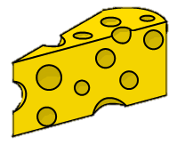


Tom and jerry

Slide 5



A. Xe ô tô
B. Cây cầu
C. Cây bưởi
Good
NEXT
Vật nào trong các vật sau có cấu tạo từ tế bào?
Notes:
Trang nội dung trò chơi Tom và Jerry

Slide 6
A. 2
B. 4
C. 8
GOOD!
NEXT
Khi một tế bào lớn lên và sinh sản sẽ có bao nhiêu tế bào mới hình thành?

Slide 7
A. Không bào
B. Lục lạp
C. Màng TB
GOOD!
NEXT
Thành phần cấu tạo nào có ở mọi tế bào

Slide 8
B. Có màng nhân bao bọc vật chất di truyền
A. Có thành TB
C. Có lục lạp
GREAT!
NEXT
Đặc điểm của tế bào nhân thực là:

Slide 9
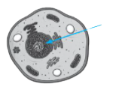
A. Nhân TB
B. Màng TB
C. Vùng nhân
GOOD!
NEXT
Quan sát TB trên và cho biết mũi tên đang chỉ vào thành phần nào của TB

Slide 10
A. Nhiều hình dạng
B. Hình sao
C. Hình sợi
GOOD!
NEXT
Hình dạng của TB là:

Slide 11
CÁM ƠM CÁC BẠN HS NHÉ!

Slide 12
BÀI HỌC STEM
CHẾ TẠO MÔ HÌNH
TẾ BÀO
Môn Khoa học tự nhiên 6
Yên Sơn, 18 tháng 11 năm 2023

Slide 13
NỘI DUNG BÀI HỌC
TIẾT 1
+ Xác định vấn đề
+ Nghiên cứu kiến thức nền
TIẾT 2
+ Thống nhất rubric đánh giá sản phẩm
+ Phác thảo mô hình
TIẾT 3
Trình bày và đánh giá sản phẩm theo Rubric

Slide 14
STEM
( Chủ đề: Tế bào đơn vị của sự sống)
1. Xác định vấn đề
3. Giải quyết vấn đề
Thảo luận và trình bày phương án thiết kế
2. Nghiên cứu kiến thức nền
Chế tạo sản phẩm theo phương án đã được góp ý
Trình bày, thảo luận về sản phẩm, điều chỉnh thiết kế
TIÊU CHÍ

Slide 15
1. XÁC ĐỊNH VẤN ĐỀ
Em hãy lựa chọn nguyên liệu phù hợp, than thiện với môi trường để thiết kế mô hình tế bào?

Slide 16
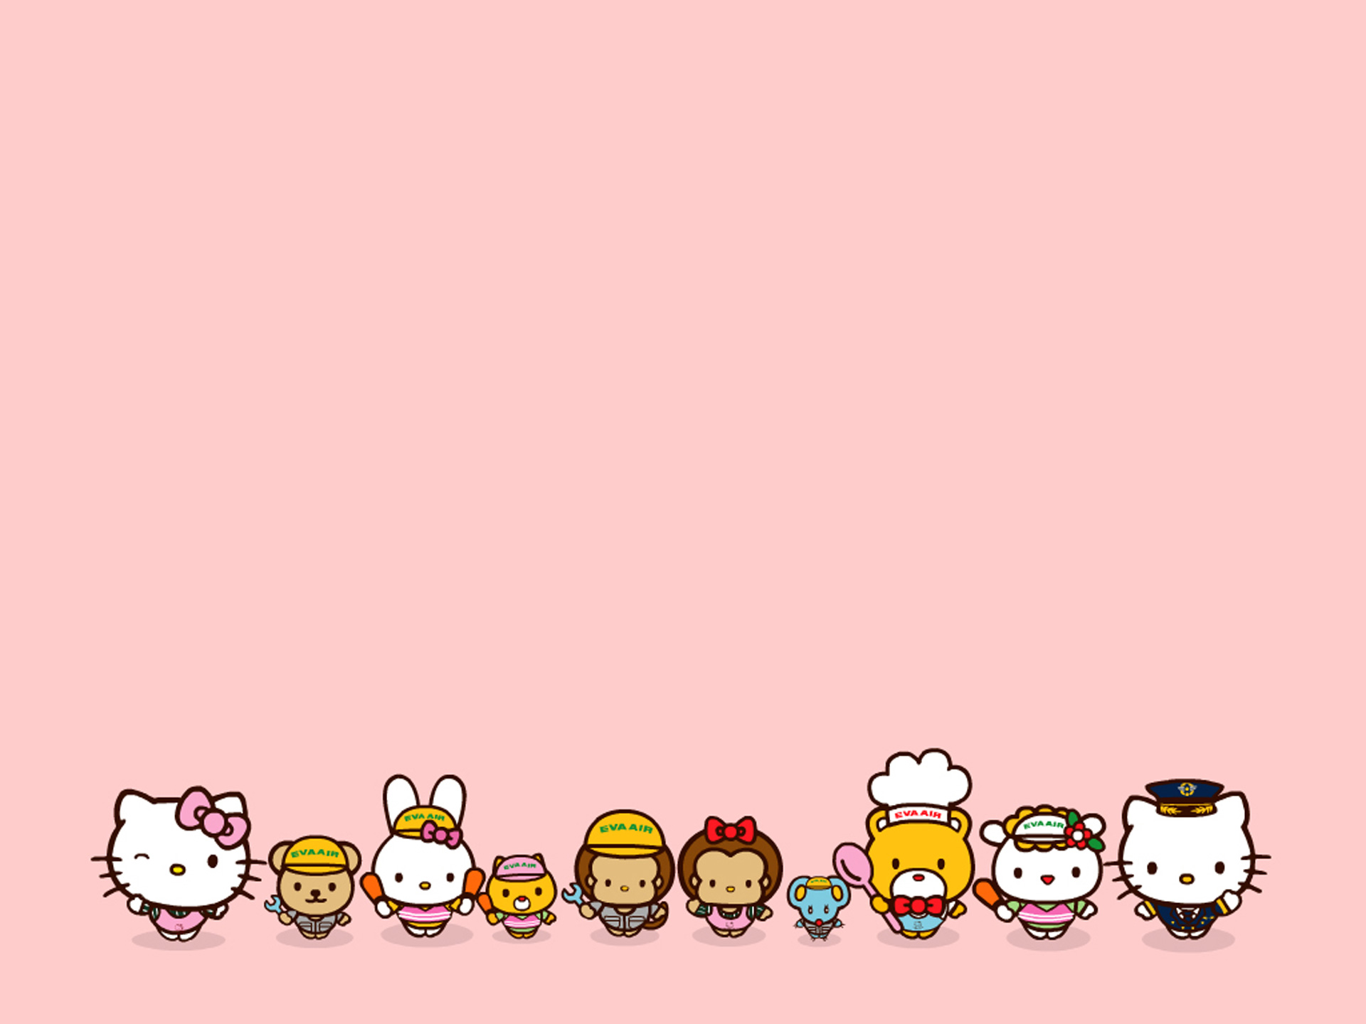
1. XÁC ĐỊNH VẤN ĐỀ
Em hãy lựa chọn nguyên liệu phù hợp, thân thiện với môi trường để thiết kế mô hình tế bào?

Slide 17
Đặc điểm của tế bào
Cấu tạo tế bào
2. NGHIÊN CỨU KIẾN THỨC NỀN
I
II

Slide 18
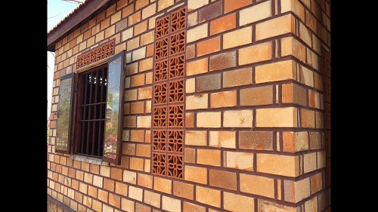
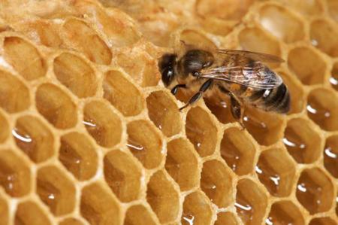
MỞ ĐẦU
Cho biết đơn vị cấu trúc nên tổ ong, ngôi nhà, cơ thể động vật, thực vật ?

Slide 19
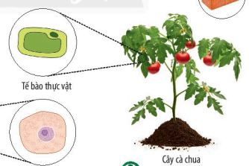
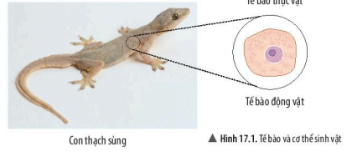
Đơn vị cơ sở cấu trúc nên cơ thể sinh vật là gì?
TẾ BÀO

Slide 20
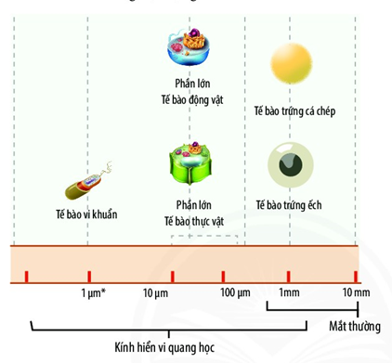
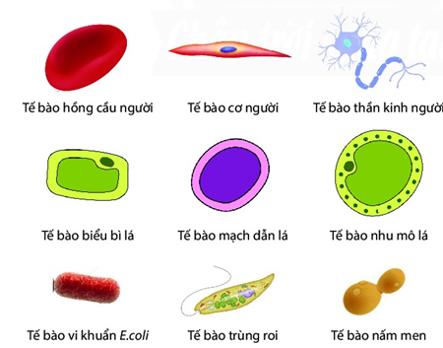
I. Đặc điểm của tế bào
TẾ BÀO - ĐƠN VỊ CƠ SỞ CỦA SỰ SỐNG
CHỦ ĐỀ 6
Quan sát hình 17.2; 17.3
Nhận xét về kích thước và hình dạng của tế bào? Cho ví dụ minh họa?
Sự khác nhau về kích thước và hình dạng có ý nghĩa gì đối với sinh vật?

Slide 21
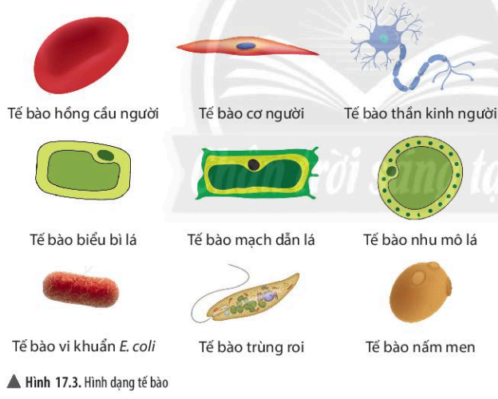
- Hình que
- Hình nhiều cạnh (đa giác)
- Hình đĩa lõm
- Hình sao nhiều cạnh
- Hình ống
- Hình thoi nhọn 2 đầu
- Hình tròn
- Hình trứng
- Hình thoi, đuôi nhọn, đầu tù

Slide 22
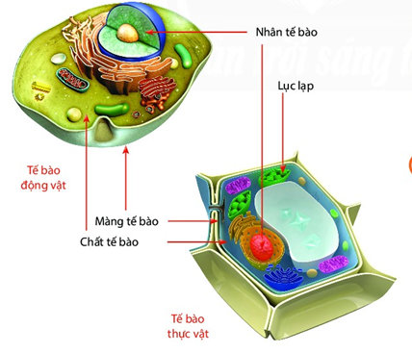
TẾ BÀO - ĐƠN VỊ CƠ SỞ CỦA SỰ SỐNG
CHỦ ĐỀ 6
II. Các thành phần chính của tế bào

Slide 23
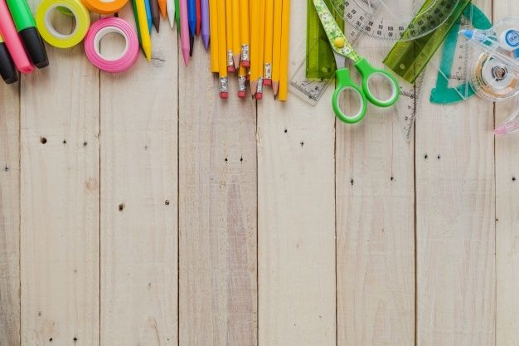
3. Thiết kế
MÔ HÌNH TẾ BÀO

Slide 24
1
Làm nổi bật được ý tưởng của nhóm, lựa chọn được vật liệu phù hợp
2
Hình dạng , kích thước tế bào hợp lý
3
Sản phẩm có tính thẩm mỹ, tính ứng dụng cao
4
Thuyết trình được tốt ý tưởng thiết kế sản phẩm
YÊU CẦU

Slide 25
RUBIC ĐÁNH GIÁ CHO NĂNG LỰC TÌM HIỂU TỰ NHIÊN
CĐ: TẾ BÀO – ĐƠN VỊ CƠ SỞ CỦA SỰ SỐNG.
Mức độ Tiêu chí | MỨC 1 | MỨC 2 | MỨC 3
Chuẩn bị nguyên vật liệu | Chuẩn bị được nguyên liệu nhưng chưa đầy đủ. | Tương đối đầy đủ (thiếu 1-2 chi tiết nhỏ) | Đầy đủ nguyên liệu, sắp xếp đúng trật tự, dễ lựa chọn.
Thao tác làm mô hình | Chậm, thiếu một số chi tiết | Nhanh nhưng chưa chính xác ở một vài chi tiết. | Nhanh, chính xác, khoa học
Sản phẩm | Mô hình của tế bào chưa hoàn chỉnh | Mô hình của tế bào hoàn chỉnh nhưng chưa đẹp | Mô hình thiết kế đẹp, thấy rõ các bộ phận của tế bào,
Thuyết trình | Thuyết trình chưa rõ ràng, còn thiếu bộ phận hoặc chức năng của tế bào thông qua mô hình của nhóm. | Thuyết trình rõ ràng, đầy đủ các bộ phận và chức năng của tế bào thông qua mô hình của nhóm. | Thuyết trình rõ ràng, hấp dẫn, logic, đầy đủ các bộ phận và chức năng của tế bào thông qua mô hình của nhóm.
Thái độ làm việc nhóm | Còn một vài thành viên chưa tham gia hoạt động. | Các thành viên tham gia đầy đủ nhưng chưa nhiệt tình góp ý. | Có sự phân công nhiệm vụ rõ ràng, các thành viên hợp tác tốt và đưa ra những ý kiến đóng góp phù hợp.

Slide 26
ĐỀ XUẤT GIẢI PHÁP
Em hãy nêu ý tưởng, lựa chọn nguyên liệu giá rẻ, dễ kiếm, thân thiện với môi trường để thiết kế mô hình tế bào
Ý tưởng
Nguyên liệu
Hình dạng
Kích thước
Từ quá trình nghiên cứu, quan sát, tự tay thiết kế sản phẩm mô hình tế bào để khắc sâu kiến thức về cấu trúc tế bào; thông điệp ý nghĩa về bảo vệ môi trường, tái chế rác thải
-giấy
-xốp
-Que tre
- Vải và chỉ thêu
- bột làm bánh
-….
- Tròn
- Bầu dục
- Đa giác
- Hình sao
- …
- 30x40
- 20x40
- 40x40
-…

Slide 27
THỰC HIỆN GIẢI PHÁP (VỀ NHÀ)
+ Tìm hiểu thêm về kiến thức cấu tạo tế bào, hình dạng, kích thước, đặc tính vật liệu sử dụng để thiết kế mô hình tế bào
+ THIẾT KẾ (Theo nhóm)
+ Bản thuyết minh về sản phẩm:
* Chủ đề: thiết kế và làm mô hình tế bào
* Nội dung đưa vào mô hình:
* Phần mềm (nếu có) / Nguyên liệu:
* Thông điệp:
+ Thời gian hoàn thành tối đa: 1 tuần
+ Hàng ngày cập nhật bài làm trên Zalo
+ Đánh giá các thành viên trong nhóm theo tiêu chí 1.

Slide 28
TRƯNG BÀY, ĐÁNH GIÁ SẢN PHẨM
Đại diện các nhóm trình bày sản phẩm
Các nhóm theo dõi và đánh giá chéo theo Rubric (tối đa 8 điểm)
Kết hợp điểm theo tiêu chí 1, xác định điểm của từng thành viên
 | Nhóm 1 | Nhóm 2 | Nhóm 3 | Điểm TB
Nhóm 1
Nhóm 2
Nhóm 3

Slide 29


BÁO CÁO SẢN PHẨM CỦA NHÓM

Slide 30
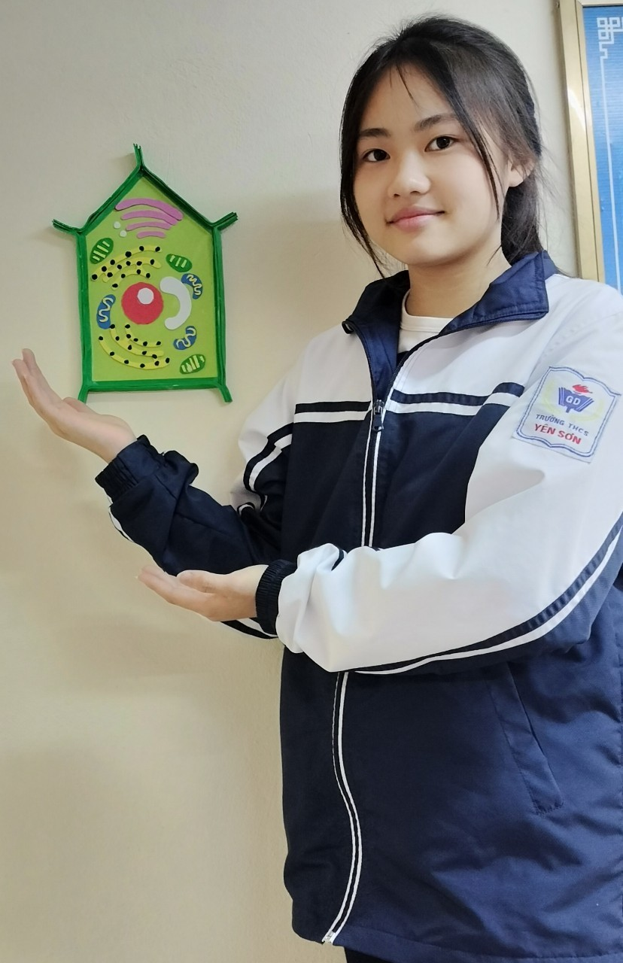
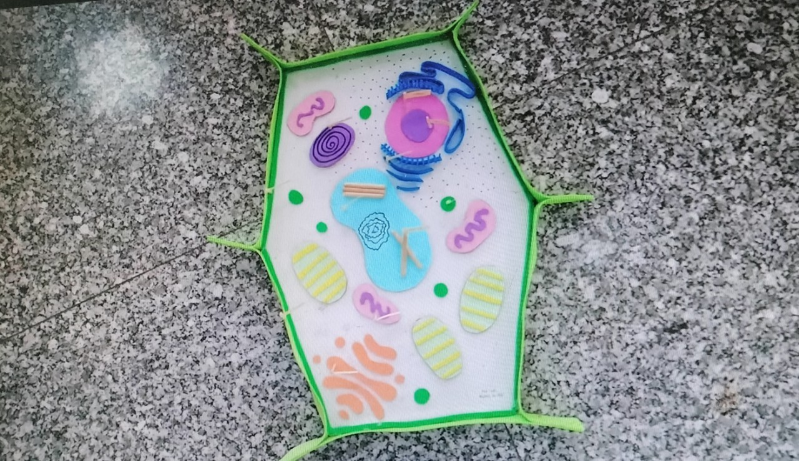
Sản phẩm của Nhóm 1: Làm mô hình tế bào từ giấy, xốp và que tre

Slide 31
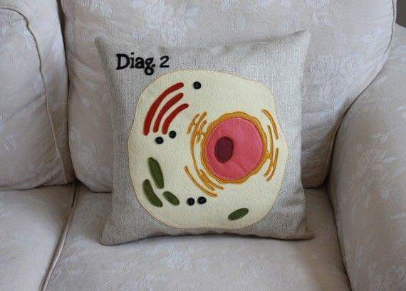
Sản phẩm của nhóm 2: Làm mô hình tế bào từ vải vụn, chỉ thêu

Slide 32
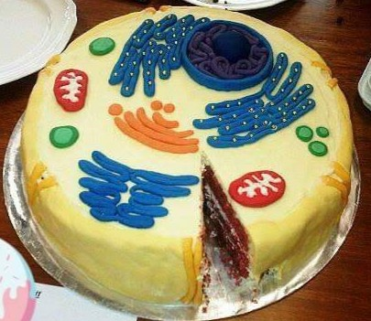
Sản phẩm của nhóm 3: Làm mô hình tế bào từ bánh kem

Slide 33
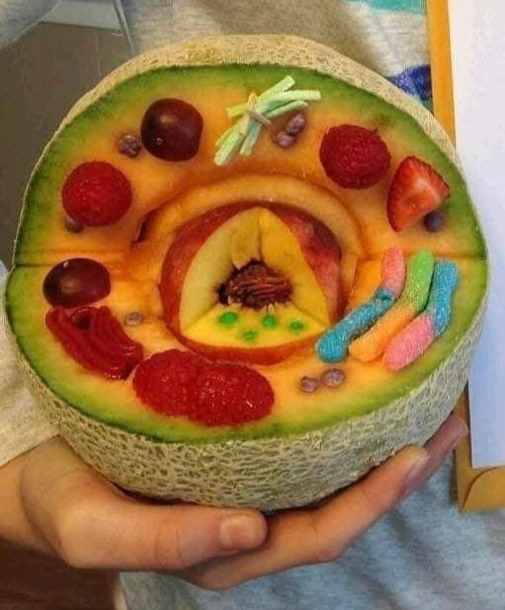
Sản phẩm nhóm 4: Làm mô hình tế bào từ củ quả

Slide 34

BÀI TẬP CUỐI DỰ ÁN
Em hãy viết bản báo cáo ngắn khoảng 100 từ thuyết minh về cấu tạo và chức năng của tế bào

